Slide 1



TRƯỜNG TIỂU HỌC NGỌC LÂM
Môn Toán lớp 3
BÀI 37: CHIA SỐ CÓ BA CHỮ SỐ CHO SỐ CÓ MỘT CHỮ SỐ (T1)

Slide 2
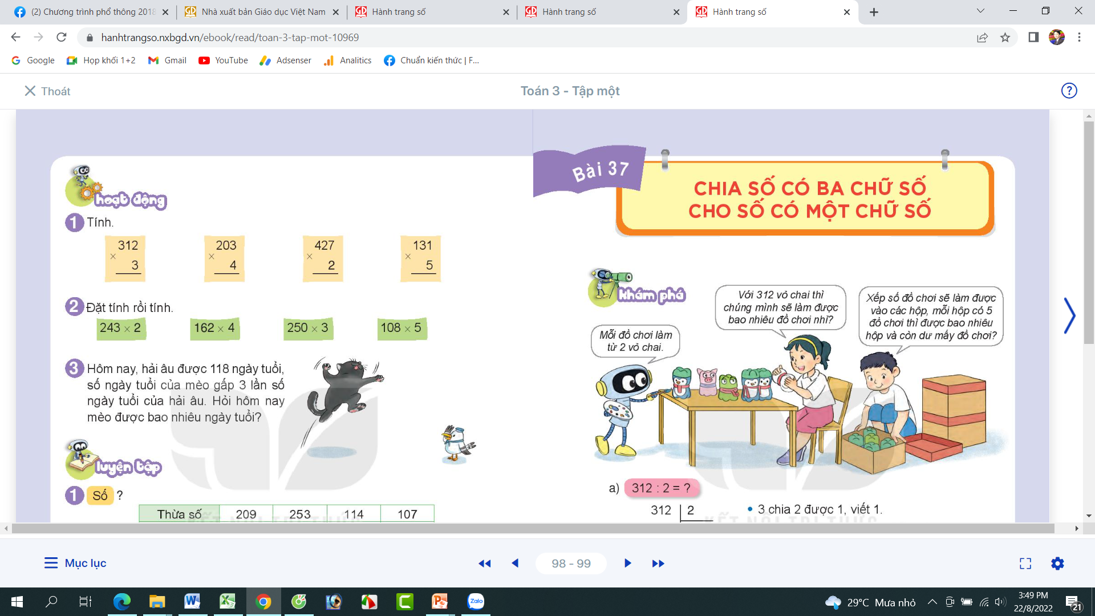
TOÁN
Bài 37: CHIA SỐ CÓ BA CHỮ SỐ CHO SỐ CÓ MỘT CHỮ SỐ (T1)

Slide 3
TOÁN
Bài 37: CHIA SỐ CÓ BA CHỮ SỐ CHO SỐ CÓ MỘT CHỮ SỐ (T1)
a
312 : 2 = ?
3 chia 2 được 1, viết 1.
1 nhân 2 bằng 2; 3 trừ 2 bằng 1
312
2
2
1
5
6
1
1
Hạ 1, được 11; 11 chia 2 được 5, viết 5.
5 nhân 2 bằng 10;11 trừ 10 bằng 1.
10
1
2
Hạ 2, được 12; 12 chia 2 được 6, viết 6.
6 nhân 2 bằng 12; 12 trừ 12 bằng 0.
12
0
312 : 2 = 156

Slide 4
TOÁN
Bài 37: CHIA SỐ CÓ BA CHỮ SỐ CHO SỐ CÓ MỘT CHỮ SỐ (T1)
b
156 : 5 = ?
15 chia 5 được 3, viết 3.
5 nhân 3 bằng 15; 15 trừ 15 bằng 0.
156
5
15
3
1
0
6
Hạ 6, 6 chia 5 được 1, viết 1.
1 nhân 5 bằng 5; 6 trừ 5 bằng 1.
5
1
156 : 5 = 31 ( dư 1)

Slide 5
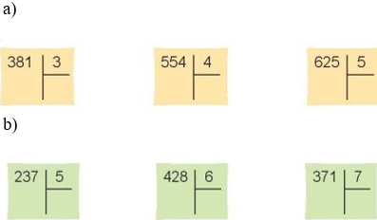
TOÁN
Bài 37: CHIA SỐ CÓ BA CHỮ SỐ CHO SỐ CÓ MỘT CHỮ SỐ (T1)
1
Tính.

Slide 6
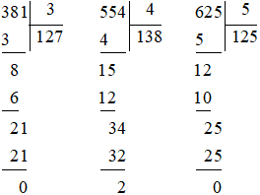
TOÁN
Bài 37: CHIA SỐ CÓ BA CHỮ SỐ CHO SỐ CÓ MỘT CHỮ SỐ (T1)
1
Tính.
a

Slide 7
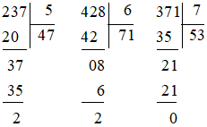
TOÁN
Bài 37: CHIA SỐ CÓ BA CHỮ SỐ CHO SỐ CÓ MỘT CHỮ SỐ (T1)
1
Tính.
b

Slide 8
TOÁN
Bài 37: CHIA SỐ CÓ BA CHỮ SỐ CHO SỐ CÓ MỘT CHỮ SỐ (T1)
2
Một cửa hàng có 354 quả táo. Người ta đóng số táo đó vào các hộp
Mỗi hộp có 6 quả táo. Hỏi cửa hàng đã đóng được bao nhiêu hộp
táo như vậy?.
Bài giải:
Cửa hàng đóng được số hộp táo là:
354 : 6 = 59 (hộp)
Đáp số: 59 hộp táo

Slide 9
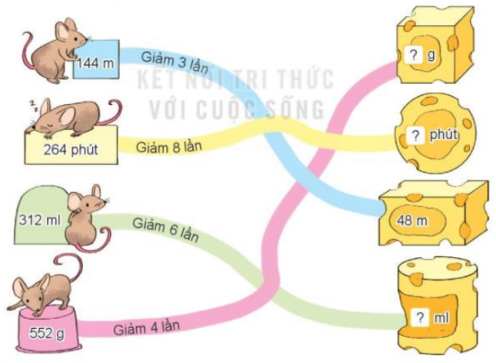
TOÁN
Bài 37: CHIA SỐ CÓ BA CHỮ SỐ CHO SỐ CÓ MỘT CHỮ SỐ (T1)
3
Số ?
138
33
52

Slide 10

XIN CHÂN THÀNH CẢM ƠN
QUÝ THẦY CÔ GIÁO VÀ CÁC EM
Notes:
10

